Slide 1
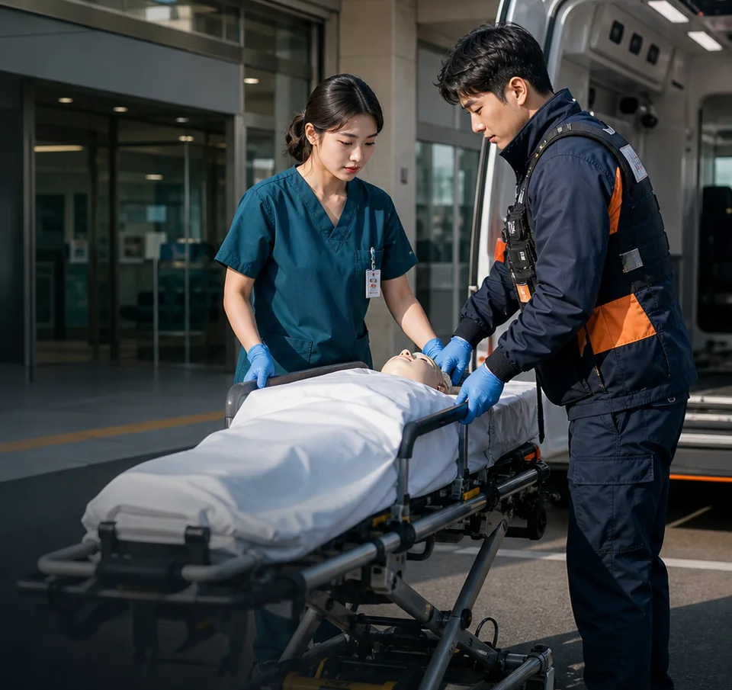
GOLDEN TIME · TEACHER GUIDE
응급구조사
EMERGENCY MEDICAL TECHNICIAN
현장에서 환자를 평가하고
병원까지 안전하게 연결하는 사람
진로체험 수업용 · 교사용 자료
Notes:
응급구조사 진로 교안의 표지입니다. 학생들에게 앱에서 경험한 장면을 떠올려 보게 한 뒤 직업의 실제 역할로 연결하세요.
[Sources]
- https://www.law.go.kr/LSW/lsLawLinkInfo.do?chrClsCd=010202&lsJoLnkSeq=1000818079
- project asset: public/assets/nurse/career-cover-v2.webp
[/Sources]

Slide 2
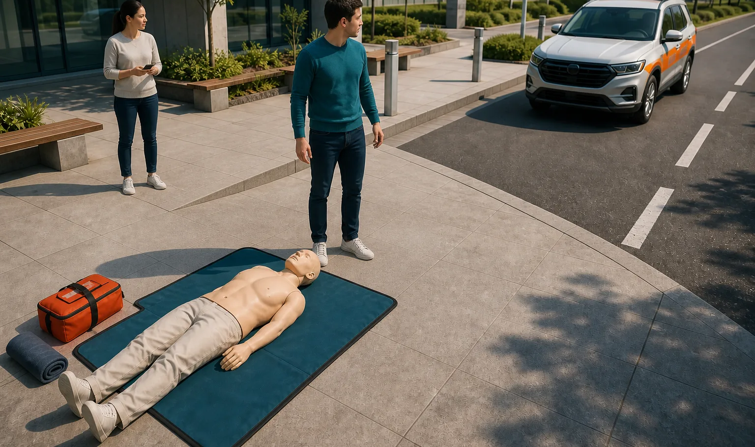
01 · FIRST ON SCENE
현장의 첫 판단이 다음 시간을 바꿉니다
응급구조사는 현장에서 상담·구조·이송을 수행하고 정해진 범위에서 응급처치를 합니다.
01
현장 안전
차량·불·전기·추가 사고 위험
02
환자 평가
의식·호흡·출혈·통증
03
처치와 이송
필요한 응급처치와 병원 인계
GOLDEN TIME · EMT CAREER
02
Notes:
사진에서 환자보다 먼저 확인해야 할 위험 요소를 찾아보게 하세요. 응급구조사는 현장 안전을 확인하고 환자를 평가한 뒤 상담·구조·응급처치·이송·인계의 연결을 담당합니다.
[Sources]
- https://www.law.go.kr/LSW/lsLawLinkInfo.do?chrClsCd=010202&lsJoLnkSeq=1000818079
- project asset: public/assets/nurse/dispatch-scene.webp
[/Sources]

Slide 3
02 · RESPONSE SEQUENCE
현장 대응은 순서가 생명입니다
빠르게 움직이되, 순서를 건너뛰지 않는 것이 전문성입니다.
1
2
3
4
안전 확인
상태 평가
응급처치
이송·인계
나와 동료, 환자에게 추가 위험이 없는지 확인
의식·호흡·출혈과 주요 증상을 빠르게 확인
상태에 맞는 처치를 팀과 함께 수행
변화와 처치 내용을 의료진에게 정확히 전달
수업 질문
“신고·가슴압박·AED를 왜 순서대로 경험했을까요?”
GOLDEN TIME · EMT CAREER
03
Notes:
앱의 119 미션을 떠올리며 순서가 바뀌면 생길 수 있는 문제를 말하게 하세요. 빠르기만큼 안전 확인, 역할 분담, 정확한 인계가 중요함을 강조합니다.
[Sources]
- https://www.law.go.kr/LSW/lsLawLinkInfo.do?chrClsCd=010202&lsJoLnkSeq=1000818079
[/Sources]

Slide 4
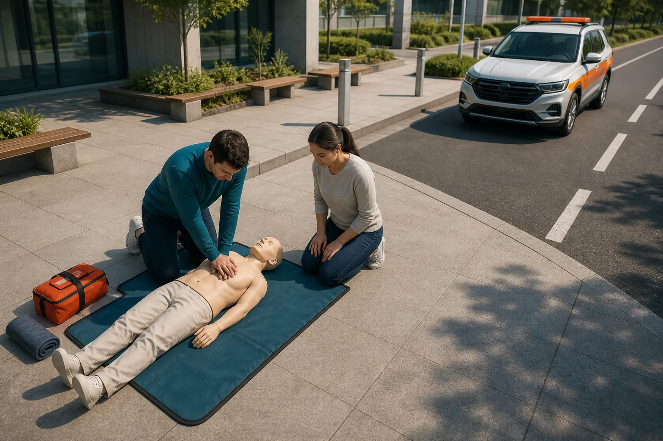
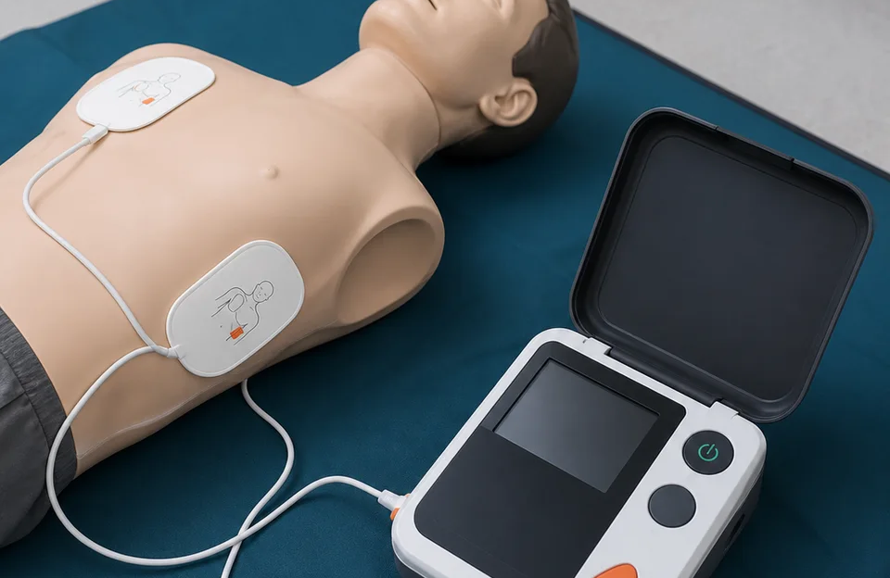
03 · HANDS-ON TEAMWORK
장비는 손으로, 판단은 팀으로 움직입니다
가슴압박과 AED는 한 사람이 모든 일을 하는 활동이 아닙니다.
가슴압박
리듬 유지 · 교대 · 피드백
AED
전원 · 패드 · 분석 · 모두 물러남
GOLDEN TIME · EMT CAREER
04
Notes:
가슴압박 담당, AED 담당, 119 통화 담당, 주변 안전 담당으로 역할을 나눠 짧게 재연해보세요. 이 자료는 직업 체험용이며 실제 응급상황에서는 119 지시에 따릅니다.
[Sources]
- project assets: public/assets/nurse/cpr-training.webp, public/assets/nurse/aed-operation-v2.webp
- https://www.law.go.kr/LSW/lsLawLinkInfo.do?chrClsCd=010202&lsJoLnkSeq=1000818079
[/Sources]

Slide 5
04 · PATH TO CERTIFICATION
응급구조사가 되는 길
1급과 2급의 교육·응시 경로와 업무 범위는 관련 법령과 최신 시험 공고에서 확인해야 합니다.
1
2
3
4
교육과정
국가시험
자격
현장
법령에서 정한 양성대학·교육과정 등
필기와 실기에서 지식·기능 평가
보건복지부장관의 응급구조사 자격
구급·응급의료·재난·교육 등
학과·교육기관과 국가시험 세부 기준은 지원 시점의 공식 공고를 반드시 확인하세요.
GOLDEN TIME · EMT CAREER
05
Notes:
1급과 2급은 교육·응시 경로와 시험과목이 다를 수 있습니다. 특정 학교 진학을 단정적으로 권하지 말고, 학생이 지원하는 시점에 국시원과 국가법령정보센터의 최신 내용을 확인하도록 안내합니다.
[Sources]
- https://www.law.go.kr/LSW/lsLawLinkInfo.do?chrClsCd=010202&lsJoLnkSeq=1000818079
- https://www.law.go.kr/LSW/flDownload.do?bylClsCd=110201&flSeq=161295165&gubun=
- https://www.kuksiwon.or.kr/notice/brd/m_51/view.do?seq=3793
[/Sources]

Slide 6
05 · SCENARIO DISCUSSION
교실에서 바로 쓰는 현장 토론
상황: 학교 앞 도로에서 한 사람이 쓰러졌고, 차량이 계속 지나갑니다.
1
가장 먼저
어디가 안전한지 무엇부터 확인할까?
2
역할 분담
신고·가슴압박·AED·교통 통제를 누가 맡을까?
3
인계
도착한 구급대원에게 어떤 정보를 알려야 할까?
마무리 · ‘가장 빠른 사람’보다 ‘순서를 지키고 팀을 움직이는 사람’이 전문적입니다.
Notes:
학생 4명이 역할을 정해 30초 안에 행동 순서를 말하게 하세요. 실제 응급상황을 재현하거나 서로의 몸에 처치를 시행하지 않고, 말과 위치 이동만으로 시뮬레이션합니다.
[Sources]
- https://www.law.go.kr/LSW/lsLawLinkInfo.do?chrClsCd=010202&lsJoLnkSeq=1000818079
[/Sources]

